Slide 1

Comprendre le rendement des investissements

Slide 2
Qu’est-ce qu’un PAPE (premier appel public à l’épargne)?
Un PAPE est la première fois que les actions d’une entreprise sont vendues dans le public.
Par la suite, les opérations se poursuivent sur le marché boursier où les négociateurs achètent et vendent les actions entre eux.

Slide 3
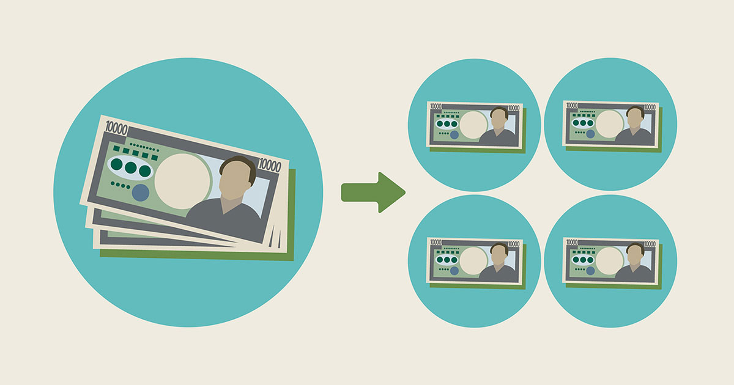
Qu’est-ce qu’un fractionnement d’actions?
Un fractionnement d’actions partage chaque action en plusieurs (habituellement dans le but de réduire le prix par action).
Par exemple, dans le cas d’un fractionnement 2-1 (c.-à-d., 2 pour 1), chaque actionnaire reçoit deux actions pour chaque action détenue.
Cela augmente le nombre total d’actions en circulation de l’entreprise, mais sans changer la part de propriété de l’actionnaire.
C’est une stratégie couramment utilisée par les entreprises pour rendre leurs actions plus abordables.
Notes:
3

Slide 4
RÉFLEXION : Supposons que vous aviez investi le jour 1.
Nike a effectué un premier appel public à l’épargne en 1980 au prix de 23 $ l’action, et elle a procédé à sept fractionnements d’actions depuis. Le prix du PAPE rajusté pour les fractionnements était de 0,18 $ l’action.
Devinez quel est le prix de l’action aujourd’hui.
Si vous aviez acheté 10 actions du PAPE, combien vaudraient-elles aujourd’hui?
Si vous en aviez acheté 100?
Notes:
4

Slide 5
RÉFLEXION : Supposons que vous aviez investi le jour 1.
Le PAPE d’Amazon a eu lieu le 15 mai 1997 et le prix était de 18 $, ou 0,075 $ après rajustement pour les fractionnements qui ont eu lieu le 2 juin 1998 (2 pour 1), le 5 janvier 1999 (3 pour 1), le 1er septembre 1999 (2 pour 1) et le 3 juin 2022 (20 pour 1).
Devinez quel est le prix de l’action aujourd’hui.
Si vous aviez acheté 10 actions du PAPE, combien vaudraient-elles aujourd’hui?
Si vous en aviez acheté 100?
Notes:
5

Slide 6
Qu’est-ce que le rendement d’un investissement?
  C’est la valeur qu’un titre ou un portefeuille gagne ou perd sur une certaine période, et il est souvent représenté sous forme de variation en pourcentage.
Quelles sont les deux composantes du rendement d’un investissement?
Variation du prix :
  Perte en capital non réalisée : diminution de la valeur.
  Gain en capital non réalisé : augmentation de la valeur.
  Perte/gain réalisé : survient au moment de la vente du titre.
Revenu gagné :
  Récompense pour détenir un titre.
  Dividendes : distributions à même les profits de l’entreprise (versés habituellement chaque trimestre, soit quatre fois par année).
  Intérêts : gagné sur des obligations ou des comptes d’épargne.
Notes:
6

Slide 7
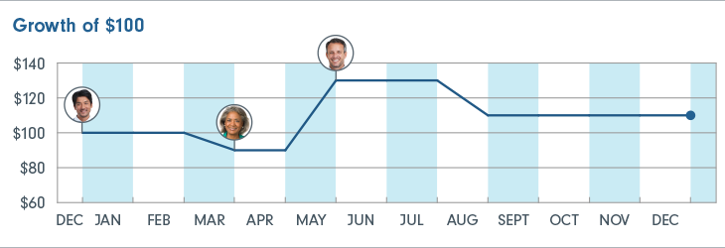
Rendement pondéré en fonction du temps vs rendement pondéré en fonction de la valeur en dollars
Thomas, Julie et Adam ont tous acheté des parts d’un fonds commun de placement (Fonds A).
Le Fonds A se négociait à 10 $ par part au début de l’année. Les parts ont ensuite fluctué à la baisse et à la hausse avant de clôturer l’année à 11 $ par part. Le rendement de l’investissement dans le Fonds pour l’année est de 10 %.
Le rendement pondéré en fonction du temps est le même pour les trois investisseurs s’ils ont conservé leurs parts sans les vendre (10 %).
Le rendement pondéré en fonction de la valeur en dollars varie pour chaque investisseur, selon la taille et le moment de leurs contributions et de leurs retraits.
Croissance de 100 $
140 $
120 $
100 $
80 $
60 $
DÉC. JANV. FÉVR. MARS AVR. MAI JUIN JUILL. AOÛT SEPT. OCT. NOV. DÉC.
Notes:
7
Croissance de 100 $
140 $
120 $
100 $
80 $
60 $
DÉC.
JANV.
FÉV.
MARS
AVR.
MAI
JUIN
JUIL.
AOÛT
SEPT.
OCT.
NOV.
DÉC.

Slide 8
Quelles sont les deux façons de calculer un taux de rendement?
Type de rendement | Ce qu’il mesure | Meilleure utilisation | Répond aux questions suivantes
Rendement pondéré en fonction du temps (rendement d’un investissement) | Rendement d’un investissement sur une certaine période | Rendement d’un investissement ou d’un gestionnaire de portefeuille en particulier. Comparaison de deux titres différents. | Quel rendement l’investissement a-t-il produit au cours d’une période donnée? Quel a été le rendement du gestionnaire de portefeuille?
Rendement pondéré en fonction de la valeur en dollars (taux de rendement personnel) | Rendement d’un compte, y compris les changements dans la valeur du compte; l’impact de la taille et du moment des contributions et des retraits. | Rendement personnel en tenant compte de l’impact des contributions et des retraits. | Quel a été mon rendement personnel, en tenant compte des contributions/retraits que j’ai effectués au cours d’une période donnée?

Slide 9
Quelles sont les deux façons de calculer un taux de rendement?
 | Thomas | Julie | Adam
Investissement de départ | 100 $ | 50 $ | 20 $
Autres achats durant l’année | 0 $ | 50 $ (31 mars) | 80 $ (31 mai)
Montant total investi | 100 $ | 100 $ | 100 $
Rendement pondéré en fonction du temps (rendement de l’investissement) | 10 % | 10 % | 10 %
Rendement pondéré en fonction de la valeur en dollars (taux de rendement personnel) | 10 % | 19 % | -15 %
Valeur du compte à la fin (rendement de l’investissement +/- flux de trésorerie) | 110 $ | 116 $ | 90 $
Rendement pondéré en fonction du temps :
  Mesure le rendement sur une période donnée, sans tenir compte des investissements supplémentaires.
  Utile pour comparer des options d’investissement différentes.
Rendement pondéré en fonction de la valeur en dollars :
  Évalue le taux de rendement personnel, en tenant compte des contributions supplémentaires ou des retraits.
  Varie en fonction des opérations courantes, de leur taille et du moment où elles sont effectuées.

Slide 10
Comparaison des rendements
Rendement cumulatif
Le rendement cumulatif reflète la variation totale de la valeur d’un investissement sur une période donnée. Sur de longues périodes, le rendement cumulatif d’un investissement peut être très élevé.
Rendement annualisé
Le rendement annualisé mesure la croissance d’un investissement sur une base annualisée (sur un an). Le rendement annualisé est couramment utilisé dans le secteur de l’investissement, car il facilite la comparaison des rendements de différents investissements.

Slide 11
Conclusion
Le rendement d’un investissement est une notion importante à comprendre lorsqu’on investit.
Le rendement pondéré en fonction du temps est utile pour comparer différents investissements.
Le rendement pondéré en fonction de la valeur en dollars est plus personnalisé et tient compte des opérations, de leur taille et du moment où elles sont effectuées.
Notes:
11

Slide 12
Activité
Supposons qu’il y a cinq ans, tu as investi 500 $ par mois dans un titre et que tu as conservé ton investissement pendant cinq ans (donc, en cinq ans, tu as investi 500 $ x 12 x 5 = 30 000 $).
À l’aide du Sélecteur de placements de Fidelity, choisis un titre qui existe depuis plus de cinq ans et crée une présentation PowerPoint qui répond aux questions suivantes :
Dans quoi ce fonds investit-il?
Pourquoi as-tu choisi ce fonds?
Combien valait ton investissement à la fin de la période de cinq ans?
Quel a été ton rendement total en dollars?
Quel a été ton rendement pondéré en fonction du temps après cinq ans?
Penses-tu que tu aurais pu gagner davantage si tu avais placé ton argent dans un compte d’épargne ou un CPG qui rapporte des intérêts? Explique ta réponse.
Notes:
12

Slide 13
Exemples

Slide 14
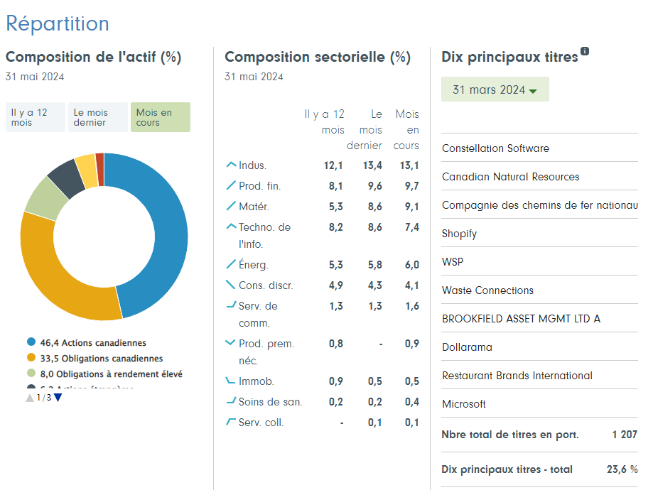
1. À l’aide du Sélecteur de placements de Fidelity, choisis un titre qui existe depuis plus de cinq ans. Dans quoi ce fonds investit-il?
Fonds Fidelity Équilibre Canada
Investissement de base avec une répartition neutre de 50 % d’actions, 40 % d’obligations de qualité et 10 % d’obligations à rendement élevé.
Privilégie les titres canadiens, mais peut investir jusqu’à 30 % de l’actif sur les marchés étrangers.
Notes:
14

Slide 15
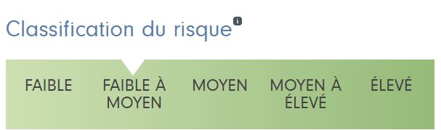
2. Pourquoi as-tu choisi ce fonds?
  Le Fonds Fidelity Équilibre Canada présente habituellement un risque faible à modéré, ce qui me convient compte tenu de mon degré de tolérance au risque et de mon horizon de placement (moyen terme).
  Il est composé de titres de participation (actions) et de titres à revenu fixe (obligations). Cette approche équilibrée me procure une exposition aux deux catégories d’actifs et offre des avantages potentiels sur le plan de la diversification.
  En investissant dans un fonds équilibré canadien, je peux obtenir une exposition au marché canadien et j’appuie des entreprises d’ici, ce qui est important pour moi.
Notes:
15
Classement du risque
FAIBLE
FAIBLE À MODÉRÉ
MODÉRÉ
MODÉRÉ À ÉLEVÉ
ÉLEVÉ

Slide 16
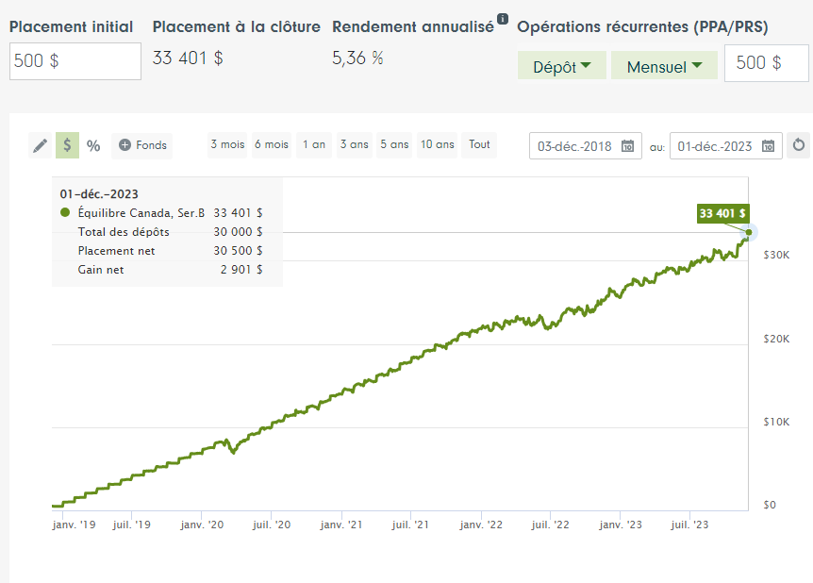
3. Combien valait ton investissement à la fin de la période de cinq ans? 33 401 $
4. Quel était ton rendement en dollars? 2 901 $
Notes:
16

Slide 17
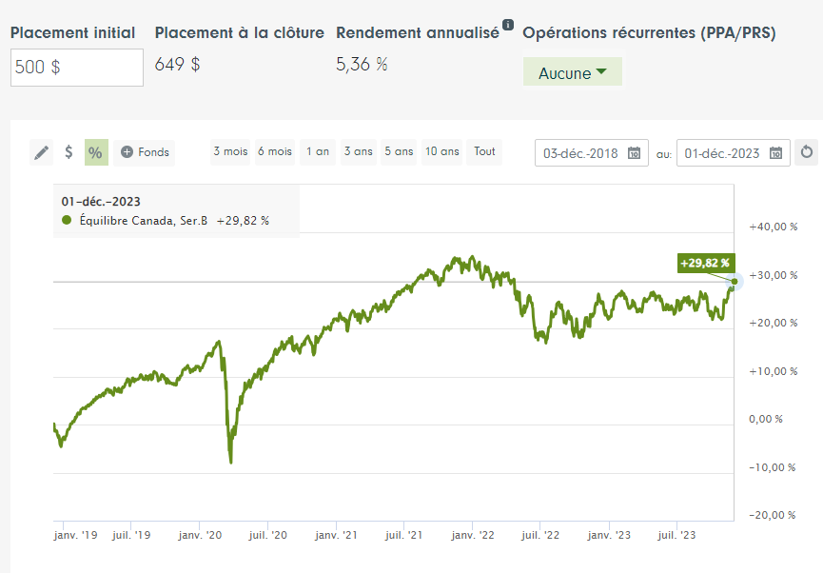
5. Quel était ton rendement pondéré en fonction du temps après cinq ans? 29,82 %
Notes:
17

Slide 18
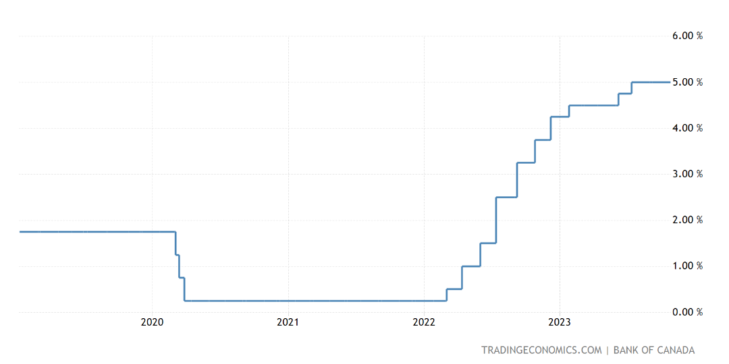
6. Penses-tu que tu aurais pu gagner davantage si tu avais placé ton argent dans un compte d’épargne ou un CPG qui rapporte des intérêts? Explique ta réponse.
  Non, parce qu’un rendement annuel moyen de 5,3 %, c’est plus que ce que j’aurais gagné dans un compte d’épargne, puisque les taux d’intérêt n’ont pas dépassé 5 % au cours des cinq dernières années.
Notes:
18

Slide 19
Récapitulation
Formez des groupes de quatre ou cinq.
Échangez sur vos choix d’investissement et déterminez qui a obtenu le meilleur et le pire rendement dans chaque groupe.
Une personne de chaque groupe partagera ensuite les résultats avec le reste de la classe.
Quelles tendances avez-vous notées pour les investissements les plus performants et les moins performants?
Notes:
19

Slide 20
Travail
Effectue une recherche afin de déterminer les facteurs qui ont le plus fait fluctuer ton fonds durant la période de cinq ans. Rédige un rapport de 500 mots décrivant les principales causes de la croissance et du déclin du fonds durant cette période. Tiens compte des facteurs politiques, environnementaux et économiques, comme la pandémie de COVID-19, les guerres et les taux d’intérêt.
Ex : Le titre d’Amazon a progressé durant la COVID en raison de l’augmentation du magasinage en ligne, alors que les titres des sociétés aériennes ont chuté parce que...
Notes:
20

Slide 21
Grille d’évaluation critériée
 | Niveau 4 | Niveau 3 | Niveau 2 | Niveau 1
Connaissance | Démontre une profonde compréhension des différents facteurs qui ont fait fluctuer le fonds de placement, qui témoigne d’une connaissance étendue des éléments politiques, environnementaux et économiques qui ont ponctué la période de cinq ans. | Démontre une solide connaissance des causes des fluctuations du fonds en ayant considéré une bonne variété de facteurs, même si certains détails échappent à l’analyse. | Démontre une compréhension de base des facteurs qui ont eu une incidence sur le rendement du fonds, mais ne va pas en profondeur et se concentre sur quelques éléments seulement. | A une connaissance minimale des causes, l’analyse manque de profondeur et l’information fournie est superficielle.
Réflexion | Analyse des facteurs politiques, environnementaux et économiques extrêmement pertinents et a une compréhension nuancée de leur impact sur le fonds de placement, ce qui témoigne d’aptitudes avancées pour la pensée critique. | Reconnaît et discute des facteurs clés qui ont une incidence sur le fonds et fait preuve d’une bonne compréhension, malgré un certain manque de pertinence parfois ou une analyse non suffisamment élaborée. | Cerne quelques facteurs pertinents, mais la compréhension de leur impact est limitée ou manque de profondeur. | Échoue à cerner ou à discuter des facteurs clés qui ont une incidence sur les fluctuations du fonds de placement.
Application | Intègre efficacement une ligne du temps sur cinq ans dans l’analyse, qui témoigne d’une compréhension de la façon dont les facteurs ont évolué dans le temps et de leurs répercussions précises à différentes périodes. | Intègre une ligne du temps dans l’analyse, mais les liens entre certains événements et les fluctuations ne sont pas toujours bien précisés. | Mentionne brièvement une ligne du temps sans parvenir à démontrer un lien solide avec les causes des fluctuations. | Échoue à intégrer une ligne du temps sur cinq ans ou manque de cohérence dans les liens établis entre les événements et le rendement du fonds.
Communication | Présente un exposé concis et cohérent des principales causes des fluctuations du fonds en communiquant efficacement des idées complexes avec clarté et précision. Démontre une qualité d’écriture exceptionnelle dépourvue d’erreurs de grammaire et cite de manière appropriée ses sources pour appuyer ses affirmations et ses résultats. | Offre une présentation claire, qui comporte quelques erreurs de précision et de cohérence mineures. Présente un contenu bien rédigé comportant des erreurs de grammaire mineures et des citations appropriées. | Offre un exposé relativement clair, mais qui peut manquer de cohérence dans la façon d’articuler les idées. La qualité d’écriture est acceptable, mais peut contenir des erreurs de grammaire importantes et les citations peuvent être incohérentes ou inexistantes. | La présentation est confuse, décousue et n’articule pas de façon cohérente les principales causes. La présentation contient de nombreuses erreurs de grammaire et est dépourvue de citations appropriées.

